Slide 1

ДИПЛОМНАЯ РАБОТА · ИНЖЕНЕР ПО ТЕСТИРОВАНИЮ · SKY.PRO
Тестирую Читай-город:
сайт и API
Функциональное, API- и нефункциональное тестирование. Автотесты на pytest + Playwright, отчёт в Allure
Георгий Селиванов
Сочи · сентябрь 2026
Notes:
Привет! Я Георгий, это моя дипломная работа по тестированию. Проверял одно приложение — интернет-магазин «Читай-город»: через интерфейс сайта и через его API. Расскажу, что и как тестировал, что нашёл и какие выводы сделал.

Slide 2

01 · ЗАЧЕМ
Что я хотел проверить
1
Тест-план
что тестирую, каким способом и в какие сроки
Цель
Пройти весь цикл QA на живом сайте: спланировать, написать кейсы, проверить руками и автотестами, найти дефекты и оформить их так, чтобы разработчику было понятно, что чинить.
2
Тест-кейсы и чек-лист
5 UI-кейсов, 11 API-кейсов, 12 нефункциональных проверок
3
Коллекция Postman
11 запросов к API Читай-города с проверками и переменными
4
Автотесты
pytest + requests для API, Playwright для интерфейса
5
Прогон и отчёт
Allure, баг-репорты, выводы в Yonote
2
Notes:
Задача диплома — показать полный цикл: от тест-плана до отчёта. Я шёл по шагам: план, кейсы и чек-лист, коллекция в Postman, автотесты и в конце прогон с отчётом.

Slide 3
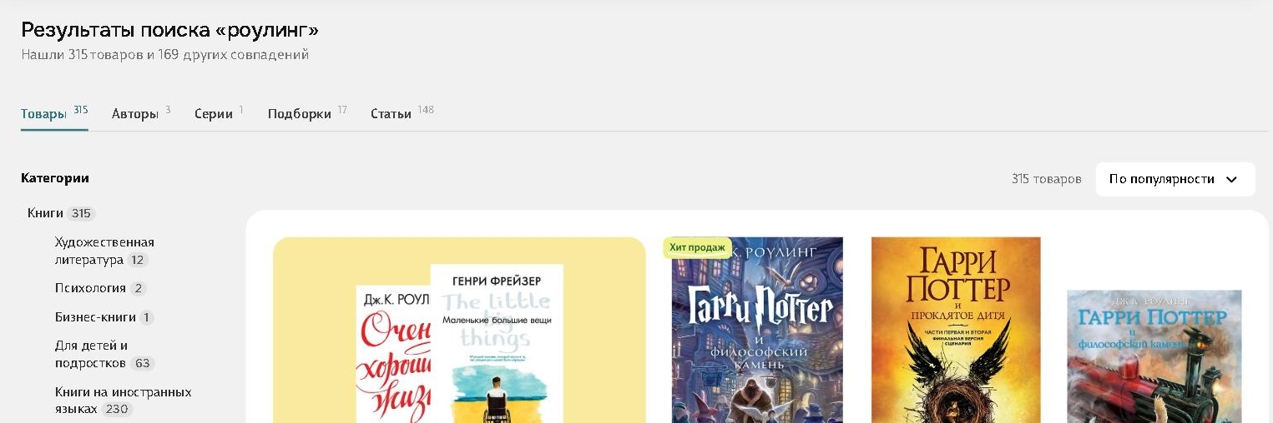
02 · ОБЪЕКТЫ
С чем я работал
Читай-город
UI
API Читай-города
API
chitai-gorod.ru · веб-интерфейс, гостевой режим
web-agr.chitai-gorod.ru/web/api · анонимный Bearer-токен
POST
/v1/auth/anonymous
токен
GET
/v2/search/product
поиск товаров
GET
/v2/search/search-phrase-suggests
подсказки
Поиск книги по названию и фамилии автора
Переход в карточку товара и её содержимое
/v2/search/popular-search-phrases
популярные фразы
GET
Одно приложение, три ключевые функции: поиск книги · карточка товара · подсказки и популярные запросы
3
Notes:
Всё тестирование — на одном приложении, «Читай-городе». Интерфейс проверял без входа в аккаунт: поиск и карточку товара. API — открытое API поиска: сервис сам выдаёт анонимный токен, дальше я проверяю поиск товаров, подсказки и популярные запросы.

Slide 4
03 · КАК МЕНЯЛАСЬ API-ЧАСТЬ
Как API переехал на Читай-город
1
2
3
4
Был план
Сервер упал
Замечание
Итог
Учебный сервер Todo List API. В Postman прошли 17 из 17 кейсов
→
23.09 перестал отвечать. Временно перенёс кейсы на JSONPlaceholder
→
Наставник: UI и API должны относиться к одному приложению
→
API самого Читай-города: токен, поиск, подсказки. Кейсы, Postman и автотесты переписаны
Подробности — в разделе «История изменений» тест-плана
4
Notes:
Сначала API-часть была на учебном сервере, но он перестал отвечать, и я временно перенёс кейсы на тренировочный сервис. Наставник справедливо заметила, что UI и API должны быть про одно приложение. Я нашёл открытое API Читай-города и переписал под него кейсы, коллекцию и автотесты.

Slide 5
04 · ДОКУМЕНТАЦИЯ
Документация в цифрах
5
11
12
16
функциональных
тест-кейсов
API-тест-кейсов
пунктов
чек-листа
автотестов
все позитивные
6 позитивных + 5 негативных
4 вида проверок
5 UI + 11 API
Тест-план и отчёт
Yonote
Кейсы и чек-лист, XLS
Yonote
Коллекция Postman, JSON
Yonote
Код автотестов
GitHub
5
Notes:
Вот объём документации. Функциональных кейсов пять, все позитивные. API-кейсов одиннадцать: шесть позитивных и пять негативных. Чек-лист — двенадцать пунктов по четырём видам проверок. Вся документация лежит в Yonote рядом с отчётом, на GitHub — только код автотестов.

Slide 6
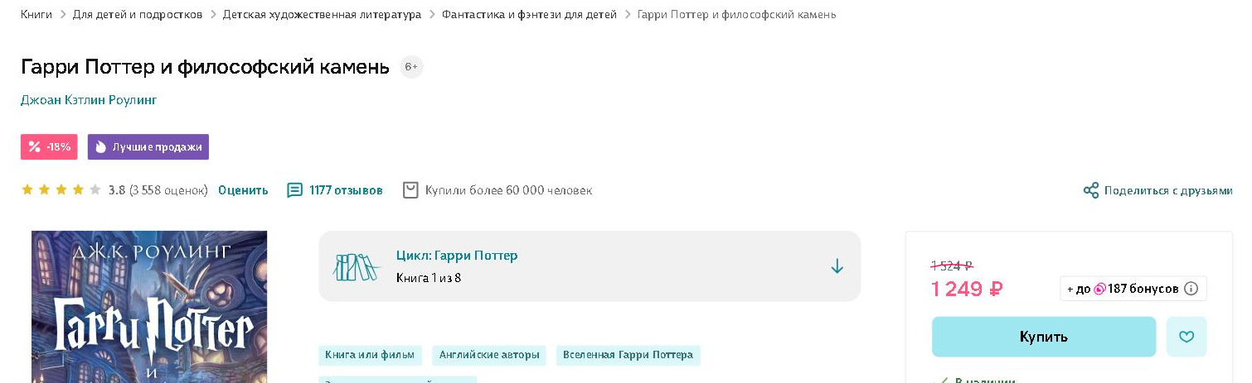
05 · ФУНКЦИОНАЛЬНЫЕ КЕЙСЫ
Интерфейс: поиск и карточка товара
UI-01
Поиск книги по названию
UI-02
Первый товар в выдаче отображается
UI-03
Поиск по фамилии автора
Выдача по запросу «Роулинг»
UI-04
Переход из выдачи в карточку товара
UI-05
В карточке видно название книги
Все пять кейсов позитивные и закрыты автотестами на Playwright
Карточка товара: название, автор, цена
6
Notes:
Функциональные кейсы — про поиск и карточку товара. Ищу по названию и по автору, проверяю, что выдача показывается, что из неё открывается карточка и что в карточке есть название книги.

Slide 7
06 · API-КЕЙСЫ
API: что проверяю
Позитивные · 6
Негативные · 5
POST
/auth/anonymous → 201 токен
GET
без токена → 401
GET
/search/product → 200 по названию
GET
phrase=a → 400 мин. 2 символа
GET
/search/product → 200 по автору
GET
products[page]=-1 → 422
GET
/search/product → 200 страница 2
POST
/search/product → 405
GET
/search-phrase-suggests → 200 подсказки
GET
customerCityId=99999 → 500 BR-003
GET
/popular-search-phrases → 200 популярные
В Postman: base_url и token во всех запросах, токен получает первый запрос, id найденного товара сохраняется в product_id
7
Notes:
Позитивные проверки: получение анонимного токена, поиск по названию и по автору, вторая страница выдачи, подсказки и популярные фразы. Негативные строятся на реальной валидации сервиса: без токена — 401, слишком короткая фраза — 400, отрицательная страница — 422, неподдерживаемый метод — 405. А на несуществующий город сервис отвечает 500 — это найденный дефект. Всё это есть и в коллекции Postman.

Slide 8
07 · ЧЕК-ЛИСТ
Нефункциональные проверки
10
2
0
пройдено
не пройдено
не проверено
Не прошли два пункта:
контраст бейджа скидки — BR-001
сдвиги страницы, CLS 0,7 — BR-002
Сайт проверил в Chrome, Edge и Яндекс Браузере
8
Notes:
Нефункциональный чек-лист — двенадцать пунктов: интерфейс, кросс-браузерность, доступность и производительность. Десять прошли, два нет, и по обоим я завёл дефекты. Сайт смотрел в Chrome, Edge и Яндекс Браузере.

Slide 9
08 · АВТОМАТИЗАЦИЯ
Как устроены автотесты
Python 3.12
pytest
requests
Playwright
Allure
Никаких time.sleep(): только явные ожидания Playwright
У каждого UI-теста свой контекст браузера, тесты не зависят друг от друга
Аннотации типов на всех функциях, flake8 без ошибок
Адреса и тестовые данные вынесены в config.py
API-тесты сами получают анонимный токен (фикстура api_token)
Три режима запуска: все тесты, -m ui, -m api
В каждом тесте allure.title, allure.story и шаги allure.step
github.com/Gera-lang405/skypro-diploma-automation
skypro-diploma-automation/
├── config.py адреса, данные
├── conftest.py фикстуры
├── pytest.ini маркеры ui / api
├── tests/api/ 11 тестов
├── tests/ui/ 5 тестов
└── screenshots/ Allure
Запуск
pytest --alluredir=allure-results
pytest -m ui · pytest -m api
9
Notes:
Стек по заданию: pytest, requests для API, Playwright для интерфейса, отчёты в Allure. Жёстких пауз нет, только явные ожидания. Тесты независимые, данные вынесены в конфиг, линтер чистый.

Slide 10
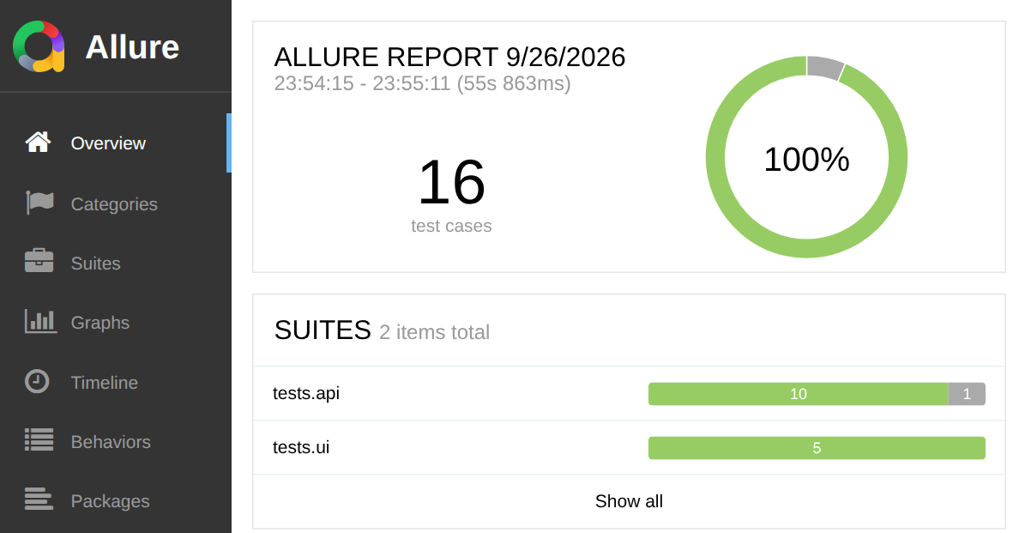
09 · РЕЗУЛЬТАТЫ
Прогон автотестов
15 из 16
прошли · 56 секунд · 26.09.2026
1 тест ожидаемо падает (xfail)
фиксирует дефект API BR-003 и сообщит, когда его исправят
По ходу прогонов поправил ожидания в UI-тестах: теперь они ждут именно результаты поиска, а не карточки с главной.
Allure: обзор финального прогона
10
Notes:
Финальный прогон: все тесты прошли, кроме одного, который специально помечен как ожидаемо падающий — он фиксирует найденный дефект API. Покажу отчёт Allure.

Slide 11
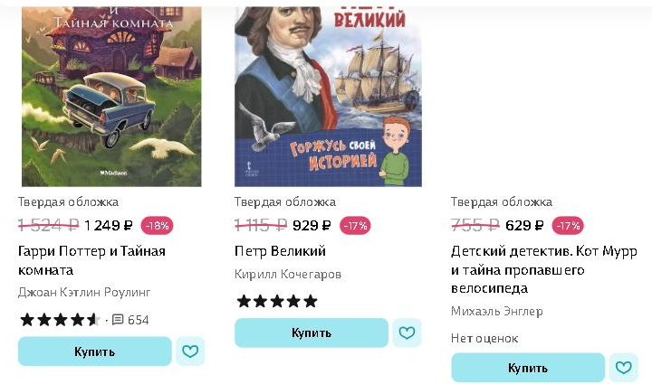
10 · ДЕФЕКТ
BR-001 · Бейдж скидки плохо читается
Minor
Приоритет Low
Ожидаемо
контраст текста не ниже 4,5:1 (WCAG 2.1 AA)
Фактически
4,04:1 — белый #FFFFFF на розовом #E1426C, 12px
Как найти
главная → подборка книг со скидкой → бейдж у цены
Главная chitai-gorod.ru, бейджи «-17%» и «-18%»
Почему важно
людям со слабым зрением трудно прочитать размер скидки
11
Notes:
Первый дефект — доступность. Белый текст на розовом бейдже скидки даёт контраст 4,04 к 1, а по WCAG нужно минимум 4,5. Прочитать можно, но людям со слабым зрением тяжело. Серьёзность низкая, приоритет низкий.

Slide 12
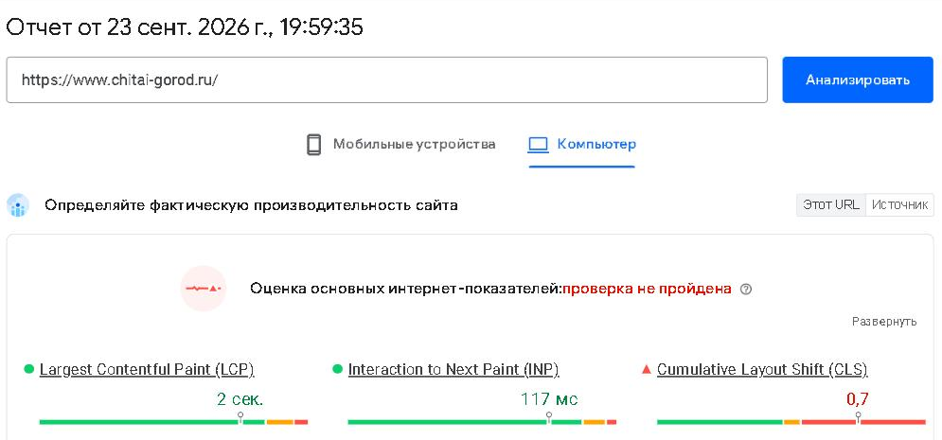
11 · ДЕФЕКТ
BR-002 · Страница «прыгает»
Major
Приоритет Medium
Ожидаемо
CLS не больше 0,1 — зона «хорошо»
Фактически
CLS = 0,7 — зона «плохо», Core Web Vitals не пройдены
При этом в норме
PageSpeed Insights, компьютеры, данные пользователей Chrome за 28 дней
LCP 2 сек, INP 117 мс
Почему важно
блоки съезжают во время загрузки — легко нажать не туда
12
Notes:
Второй дефект серьёзнее. По реальным данным пользователей Chrome главная страница сильно «прыгает» при загрузке: CLS 0,7 при норме до 0,1. Для покупателя это значит, что кнопка может уехать из-под пальца. Скорость загрузки при этом нормальная.

Slide 13
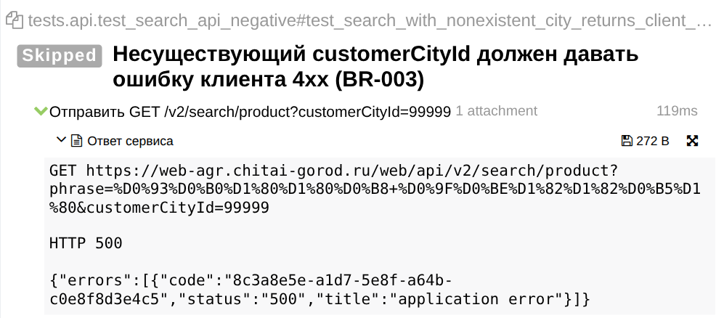
12 · ДЕФЕКТ
BR-003 · API падает на чужом городе
Major
Приоритет Medium
Запрос
GET /v2/search/product?…&customerCityId=99999
Ожидаемо
ошибка клиента 4xx: города нет в справочнике
Фактически
Allure: тест BR-003 и приложенный ответ сервиса
500 «application error» на все 4 проверенных несуществующих id
Почему важно
поиск ломается вместо понятной ошибки, 500 засоряют мониторинг
13
Notes:
Третий дефект нашёлся в API. Если передать в поиск номер города, которого нет в справочнике, сервис отвечает ошибкой сервера 500. Правильно — ответить ошибкой клиента, как он уже делает для нуля и отрицательных значений. Автотест на этот случай помечен как ожидаемо падающий.

Slide 14
13 · ВЫВОДЫ
Что в итоге
Что бы я исправил
Качество — удовлетворительное
BR-002 — в первую очередь
заранее резервировать место под баннеры и картинки, задавать им размеры
1
Поиск и карточка товара работают в интерфейсе и через API, сервис правильно валидирует большинство неверных запросов.
Больше всего пользователю мешают сдвиги страницы при загрузке (BR-002). В API несуществующий город роняет поиск с 500 (BR-003). Контраст бейджей (BR-001) — вопрос доступности.
BR-003
проверять customerCityId по справочнику и отвечать 404 или 422
2
BR-001 и регрессия
затемнить фон бейджа; добавить автопроверки доступности и скорости
3
14
Notes:
Вывод: приложение в целом рабочее, ключевые функции работают. Первым я бы исправил сдвиги страницы, затем обработку несуществующего города в API, потом контраст бейджей, а в регрессию добавил бы проверки доступности и скорости.

Slide 15
Спасибо!
Готов ответить на вопросы
Код и автотесты
github.com/Gera-lang405/skypro-diploma-automation
Итоговый отчёт в Yonote
georgi1412qa.yonote.ru/share/5222c94a-8b37-4324-822a-e8b78ffc8325
Георгий Селиванов · Сочи
Notes:
Спасибо за внимание! Ссылки на код и отчёт — на слайде. Готов ответить на вопросы.

